Slide 1
SÍNDROME POST COVID
Dr. Carlos Godínez.
Internal Medicine
Critical care.
Project Management.

Slide 2
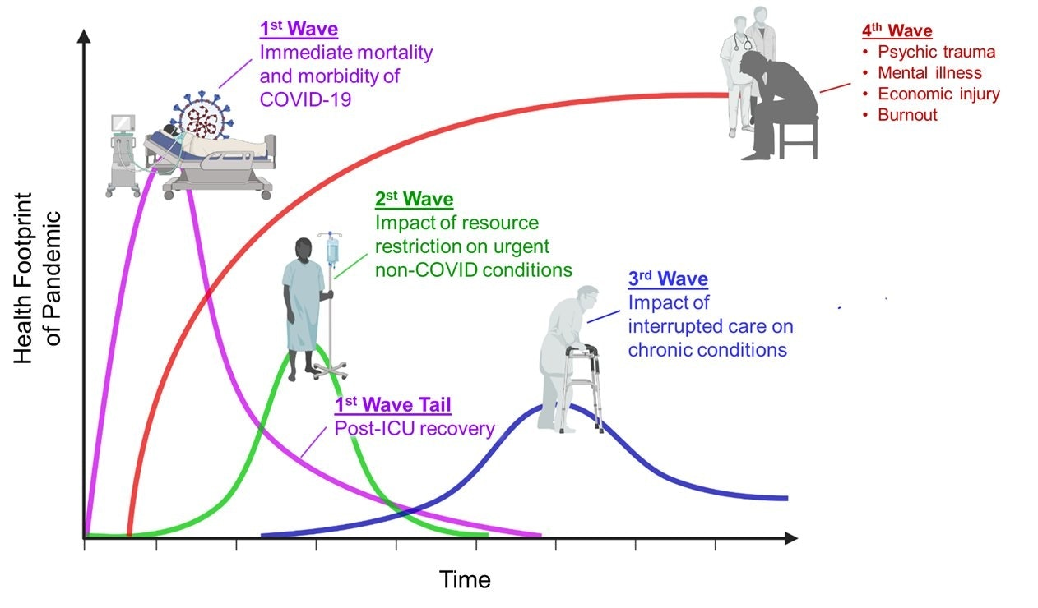
LA HUELLA DE LA PANDEMIA

Slide 3
DEFINICIÓN
Incluye 3 categorías.
1. Daño celular directo
2. Causa por hospitalización crónica
3. Después de la recuperación de la fase aguda.

Slide 4
DEFINICIÓN
COVID-19 agudo: signos y sintomas de la enfermedad por COVID-19 por un periodo maximo de 4 semanas.
COVID-19 sintomático persistente o en curso: signos y sintomas de COVID-19 por un periodo de 4 a 12 semanas aproximadamente.
Síndrome post COVID-19: Signos y síntomas que se desarrollan durante o después de una infección por COVID‐19, que continúan durante más de 12 semanas y no se explican por un diagnóstico alternativo.

Slide 5
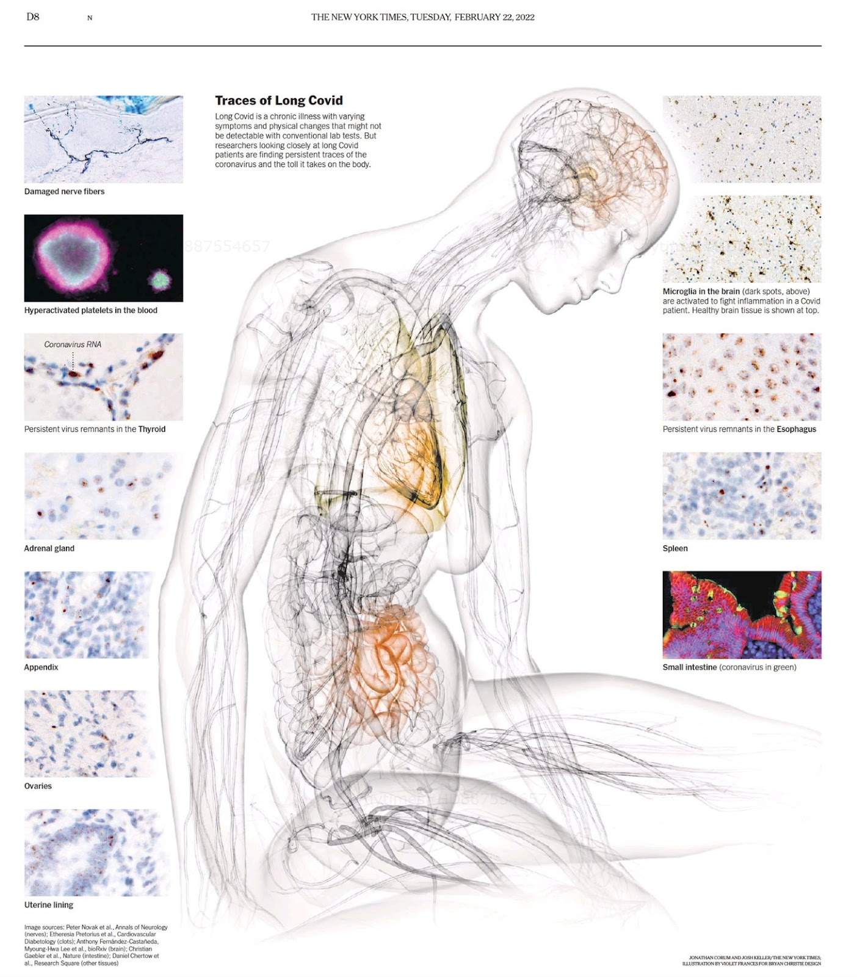

Slide 6
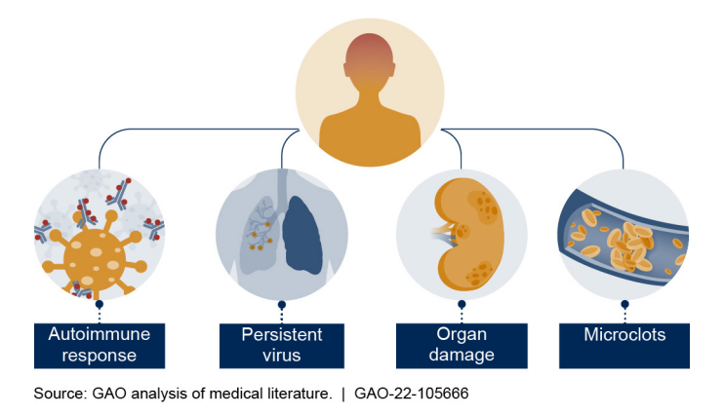
¿ CUAL ES LA CAUSA?

Slide 7
¿ CUANTAS PERSONAS LO PADECEN?
La carga de COVID 19 persistente ha sido extremadamente difícil de comprender. Las estimaciones de prevalencia e incidencia han variado ampliamente del 2% al 75% debido a 3 razones:
1. Definiciones inconsistentes
2. Marcos diferentes
3. Falta de grupos de control
No obstante, la Academia Americana de Medicina Física y Rehabilitación utiliza una estimación del 30% en su panel de COVID persistente, lo que equivale a 23.44 millones de americanos actualmente experimentando COVID persistente. El Reino Unido da una estimación oficial de COVID persistente, lo que equivaldría a unos 6 millones de americanos.
Existe evidencia que hasta un 80% de las personas pueden tener algún síntoma residual después de 4 semanas de haberse recuperado de COVID.

Slide 8
Síntomas de COVID persistente
Síntoma | %
Fatiga | 55
Anosmia | 46
Pérdida de memoria | 34
Problemas de sueño | 31
Diarreo o vómito | 31
Disgeusia | 31
Cambios de conducta | 27
Alopecia | 20
Cefalea | 18
Tos | 17
Mialgia | 16
Disnea | 14
Dolor de pecho | 11

Slide 9
¿Cuánto duran los síntomas?
Los síntomas mejoran para algunos pasados 30 días, para otros pasados 90, y otros siguen con síntomas después de dos años. Por ejemplo, un estudio multicéntrico con gente que perdió el gusto y el olfato encontró que a los dos meses, del 75-80% de ellos lo habían recuperado, y a los 6 meses, el 95% lo habían recuperado. En una muestra de pacientes internacionales de COVID persistente, el 91% todavía tenían síntomas después de 6 meses.

Slide 10
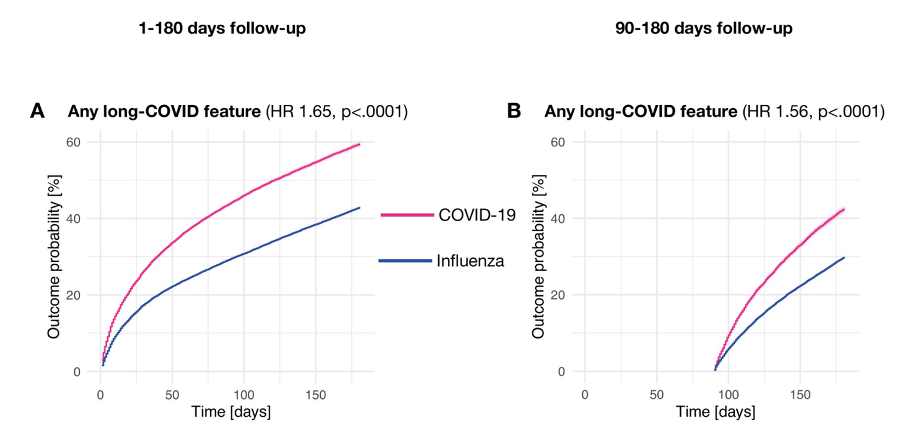
Esta entidad ¿ es exclusiva del SARS COV2?

